Slide 1
Programação Orientada a Objetos
Prof. Me. Julio Cesar Momente
prof.juliomomente@gmail.com
Github.com/profjuliomomente

Slide 2
Padrões de Criação
Abstração do processo de instanciação de objetos;
Forma padronizada de instanciar objetos
Grande importância da composição de objetos
Existência de instâncias que implementam comportamentos fundamentais que serão combinados para atribuir funcionalidades complementares
Conhecem as classes concretas que serão utilizadas
Ocultam o modo de composição de objetos

Slide 3
Padrões de Criação
Abstract Factory
Builder
Factory Method
Prototype
Singleton

Slide 4
Factory Method
Intenção
Definir uma interface para criar um objeto, mas deixar as subclasses decidirem que classe instanciar. O Factory Method permite adiar a instanciação para as subclasses
Participantes
Product
ConcreteProduct
Cretor
ConcreteCreator
Consequências
Ganchos para subclasses
Conecta hierarquias de classes paralelas

Slide 5
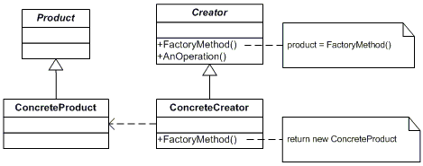
Exemplo

Slide 6
Abstract Factory
Intenção
Fornecer interface para a criação de famílias de objetos relacionados ou dependentes sem especificar suas classes concretas
Participantes
AbstractFactory
ConcreteFactory
AbstractProduct
ConcreteProduct
Client
Consequências
Isola as classes concretas
Facilita a troca de famílias
Harmonia entre produtos
Difícil suportar novos produtos

Slide 7
Builder
Intenção
Separar a construção de um objeto da sua representação de modo que o mesmo processo de construção possa criar diferentes representações
Participantes
Buildes
ConcreteBuilder
Director
Product
Consequências
Varia a representação interna de um produto
Isola o código para a construção da representação
Controle mais fino sobre o processo de construçã

Slide 8
Prototype
Intenção
Especificar os tipos de objetos a serem criados usando uma instância-protótipo e criar novos objetos pela cópia desse protótipo
Participantes
Prototype
ConcretePrototype
Client
Consequências
Acrescenta e remove produtos em tempo de execução
Especifica novos objetos pela variação de valores
Especifica objetos pela variação de estrutura
Reduz o número de subclasses
Configura dinamicamente a aplicação com classes

Slide 9
Singleton
Intenção
Garantir que a classe tenha somente uma instância e fornecer um ponto global de acesso a mesma;
Participantes
Singleton
Define operação Instance que permite aos clientes acessarem sua única instância (Instance é um método estático)
Pode ser responsável pela criação da sua própria instância única
Consequências
Acesso controlado à instância única
Espaço de nomes reduzido
Refinamento de operações e representação

